Slide 1
台灣的民主路 I：
結束獨裁的獨裁者
余創豪

Slide 2
蔣介石沒有實現民主
美國明確地希望二戰後有一個民主的中國，故此對蔣介石不滿。
蔣介石曾告訴美國的魏德邁將軍：「如果我去世時仍是個獨裁者，我必將和所有的獨裁者一起為後人遺忘。但是，如果我能替民主政府建立確實穩定的基礎，我將永遠活在中國每個家中。」

Slide 3
蔣介石沒有實現民主
但蔣介石寫道，世界上有三種政府：一種是用黨控制軍隊和政府，如蘇聯；另一類型是以軍事指揮黨和政府，像戰時日本；最後一類是政府凌駕於軍人和政黨之上，如英美。
他寫道，在與共產黨的鬥爭中，他必須使用軍法統治國家，他不能向世界披露這一點，免至受民主國家誤會。此外，他還提到民主憲政和議會選舉，跟軍事行動無法配合。
孫中山三民主義的路線圖：軍政 → 訓政 → 憲政

Slide 5
收復台灣後的文化衝突
二戰結束後中華民國從日本手中收復台灣的主權，但新政府的措施激怒了許多台灣人。
去日本化和國語化運動在台灣如火如荼地展開，日本佔領台灣四十二年後才廢止中文，但台灣省長陳儀在語文上卻採用鐵腕政策。
回歸一年便廢除報紙雜誌的日文版，許多激烈的措施令台灣人反感。

Slide 6
二二八事件
一九四七年二月二十 七日警察在緝捕私售香煙的小販時誤殺一名無辜的市民，這消息通過電台廣播在全台灣迅 速地傳開，第二天示威暴動在整個島上蔓延，中央政府出兵到台灣鎮壓，打死了許多台灣人。
蔣中正訓令陳儀及軍隊不得報復，且派時任國防部長白崇禧宣導「禁止軍警濫殺無辜」 ，但下層官兵未有遵命。
在同一年三月蔣經國在檢討事件時向蔣中正報告，事件之最大原因是語言不通。

Slide 7
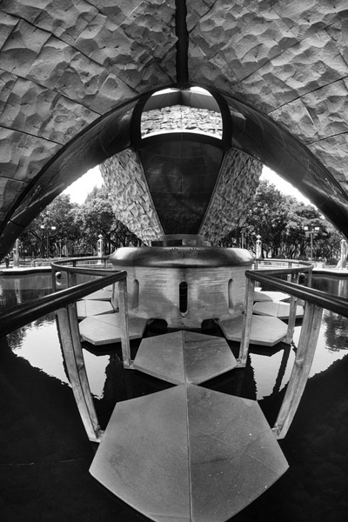
二二八事件
很長一段時間二二八事件是一個禁忌，但在二十世紀九零年代隨著台灣進入了民主時期，李登輝總統容許台灣人自由地討論二二八事件，李總統甚至代表國民黨向死難者家屬公開道歉。
根據行政院的公布的《二二八事件研究報告》，總計死亡人數有18,000人至28,000人左右。
一九九六年台北新公園改名為二二八和平紀念公園，而當年廣播警民衝突消息 的電台變成了二二八紀念館。

Slide 8
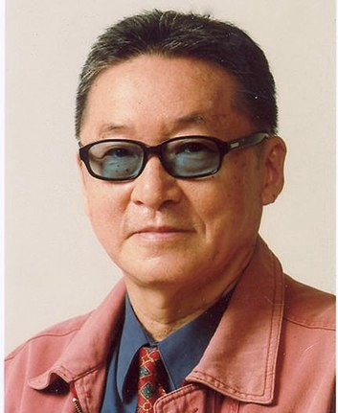
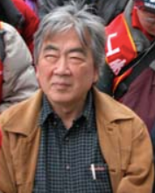
白色恐怖
鑑於以往疏忽共產黨滲透的教訓，國民政府在台灣實施戒嚴法，限制人民集會、結社、言論、出版、旅遊等基本權利，史稱「白色恐怖」。
當時政府拘捕了三民主義青年團的主任李友邦將軍，李將軍的夫人嚴秀峰向蔣經國上訴，蔣經國便釋放了李將軍，可惜在白色恐怖時期李將軍仍難逃一刦。
期間許多異見人士受到逼害，例如李敖、柏楊、陳映真。
曹長青: 情有可原，非常時期用非常手段。
施明雄: 蔣中正是第四大殺人魔。

Slide 9
雷震事件
1960年雷震與在野人士共同連署反對時任中華民國總統蔣介石違背《中華民國憲法》三度連任總統職位。
《自由中國》殷海光執筆社論〈大江東流擋不住〉，聲言組黨就像民主潮流，乃是無可阻擋。
同年9月4日，臺灣警備總司令部以涉嫌叛亂罪將雷震逮捕，軍事法庭將雷震判處十年徒刑。

Slide 10
美麗島事件
1979年發生了「美麗島事件」，又名高雄事件，以美麗島雜誌社成員為核心的黨外運動人士，於12月10日組織群眾進行遊行及演講，訴求民主與自由，終結黨禁和戒嚴。
爆發警民衝突後，許多人遭到逮捕與審判。
張系國、李歐梵、陳若曦……等多名海外台裔學者向蔣經國總統發出聯暑抗議信。
最後在美國國會議員以及各界的壓力下，除總指揮施明德判無期徒刑外，其餘皆以有期徒刑論處。

Slide 11
陳文成事件
1981年5月20日，美國卡內基美隆大學統計系助理教授陳文成全家由美國返台探親，7月2日被三名警備總部人員帶走約談並疑似遭警備總部謀殺，隔日清晨被人發現陳屍於台大研究生圖書館旁。
起美國政府重視，對國民黨政府施壓，要求進行調查，美國國會同時要求調查國民黨派至美國校園的特務學生（俗稱職業學生）。

Slide 12
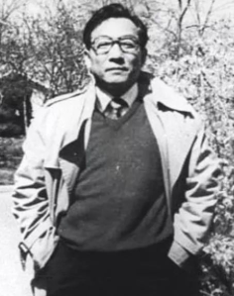
江南案
1984年10月15日，撰寫《蔣經國傳》的華裔美籍作家劉宜良（筆名「江南」)，在美國加州遭到台灣情報局吸收的台灣黑道竹聯幫份子刺殺身亡。
事件令台美關係頓時緊張，中華民國政府雖然承認江南案為該國情報局官員主使，但強調是情報局官員獨斷專行所致，並逮捕了情報局多人。

Slide 13
蔣經國是結束獨裁的最後獨裁者
蔣經國面對南越政權覆亡、南韓總統朴正熙被刺殺、美麗島事件、江南案、南韓1987六月民主運動……等衝擊，他知道一黨專政是不可能永遠持續下去的。
1986年蔣經國下令成立政治革新小組，研究政治體制改革方案。蔣經國又表示會解除戒嚴令，開放黨禁、報禁，於是民運人士在圓山飯店集會，成立了民主進步黨。

Slide 14
民主進步黨
成立於1986年9月28日，由黨外運動各團體於台灣戒嚴與黨禁解除前整合而成。
民主進步黨很多主要領導人，都和美麗島事件有關係。例如陳水扁、蘇貞昌、謝長廷、游錫堃等。

Slide 15
世上沒有永遠的執政黨
情治部門向蔣經國呈上異見分子的名單而請求打壓行動，但蔣經國不批准，他說：「使用權力容易，難就難在曉得什麼時候不去用它。」
國民黨要員質疑蔣經國的做法，沈昌煥說：「這樣可能會使我們的黨將來失去政權！」蔣經國回答：「世上沒有永遠的執政黨。」
1987年蔣經國宣佈解除戒嚴令，台灣人民得到了自由組黨、結社、出版的權利。此外，蔣經國不理會宋美齡的反對，破天荒地起用本省人李登輝。

Slide 16
威權時代的開明領袖
1994年台灣開始一人一票的省長直選，1996年總統也是以民選的方式上台。在2000年總統選舉中民進黨候選人陳水扁勝出，出現了中國歷史上首次的和平政黨輪替。
馬英九這樣評價對蔣經國：「我們可以說經國先生是一位威權時代的開明領袖，他一方面振興經濟、厚植國力，一方面親手啟動終結威權時代的政治工程。我們崇敬他，就因為他能突破家世、出身、教育、歷練乃至意識形態的局限，務實肆應變局，進而開創新局，在這個意義上，他的身影，不僅不曾褪色，反而歷久彌新。 」

Slide 17
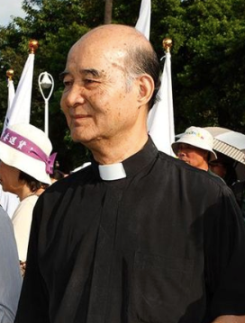
台灣基督長老教會
1971年發表〈對國是的聲明與建議〉，呼籲「人民自有權利決定他們自己的命運」，建議中央民意代表全面改選。
1975年發表〈我們的呼籲〉，針對各種宗教、語言迫害，提出建言。
1977年發表〈人權宣言〉，呼籲「台灣的將來應由台灣住民決定」並要求政府「在國際危急之際，面對現實，採取有效措施，使台灣成為一個新而獨立的國家」 。
長老會高俊明牧師因美麗島事件後協助施明德逃亡而被捕入獄。2000年出任陳水扁政府時期的曾任中華民國總統府資政。

